Slide 1
חומרים אי- אורגניים מים ומינרלים

Slide 2
חומרים בגוף
חומרים אי אורגניים
חומרים אורגניים
מים
מלחים, מינרלים
חומרים שומניים
חלבונים
פחמימות
ויטמינים

Slide 3
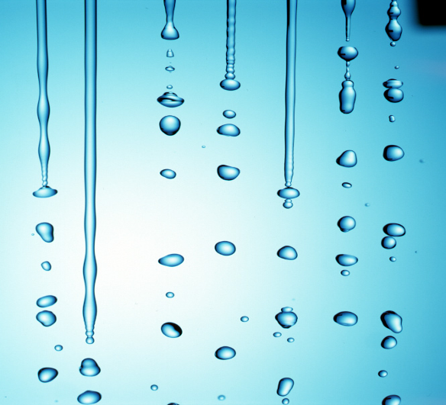
היכן נמצאים המים בגוף?
בכל חלקי הגוף!
בתאים
ברווחים שבין התאים
בצינורות ההובלה
בעצמות
ועוד...

Slide 4
תכולת המים בגוף האדם
גופו של אדם בוגר מכיל כ-60%- 70% מים.
אחוז המים תלוי בגיל, במין ובכמות השומן.
תכולת המים ברקמות השונות שונה: ברקמת שומן אחוז המים נמוך ביותר.
בגוף הילדים אחוז גבוה יותר של מים לעומת גוף המבוגרים והוא עשוי להגיע ל-77%.

Slide 5
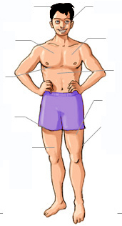
תכולת המים באיברים השונים
85%: מוח
10%: שיניים
80%: ריאות
77%: לב
80%: כליות
73%: כבד
73%: שרירים
71%: עור
79%: דם
22%: עצמות

Slide 6
כ- 60% ממסת גופו של האדם הם מים מהם תפקידי המים בגוף היצורים החיים?
ממיסים את רוב החומרים ומאפשרים קיום של התהליכים השונים בתא
פיזור החום בגוף, וצינון הגוף
מסייעים בתהליכי פירוק כימיים
מסייעים בעיכול המזון ע"י הרטבה וריכוך
הובלה של חומרים

Slide 7
קליטה ואיבוד מים באדם
השלימו את התרשים הבא:
מ י ם ה י ו צ א י ם מ ה ג ו ף
מ י ם ה נ כ נ ס י ם ל ג ו ף
הזעה
מזון מוצק
שתן
שתיה
צואה
מים מטבולים
נשימה
מאזן המים בגוף

Slide 8
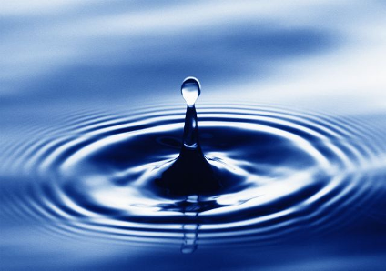
למה משמשים המים?
קליטת חומרים
הובלה של חומרים
בניה ופירוק של חומרים
משתתפים בתהליכים
כימים
בעלי החיים מקבלים את המים משתיה ומהמזון
צמחים קולטים מים ישרות מהקרקע.

Slide 9
מאזן המים בגוף - גוף האדם מקבל מים מכמה מקורות -
1. מי שתייה - כ- 55% מגיעים בדרך זו.
2. מזונות - כ- 30% ממזונות מוצקים המכילים מים.
3. מים מטבוליים - כ- 15% מהצריכה היומית של המים מיוצרים ע"י הגוף עצמו, כמוצר לוואי של תהליכי חילוף חומרים.
דרכים לאיבוד מים -
1. צואה
2. שתן
3. זיעה
4. אידוי בנשימה
מאזן מים - היחס בין כמות המים הנכנסת לגוף לבין כמות המים שהגוף מאבד.
מאזן מים תקין - כאשר כמות המים הנכנסת לגוף שווה או גדולה יותר מכמות המים היוצאת מהגוף.
מאזן מים לא תקין - כאשר כמות המים היוצאת מהגוף גדולה יותר מכמות המים הנכנסת לגוף.
מצב כזה נקרא התייבשות.

Slide 10
המלחים משתתפים בבניית הגוף ותפקודו
בגופם של היצורים החיים נמצאים המלחים בכמות קטנה יחסית, אך אי אפשר בלעדיהם.
הם מהווים מרכיב הכרחי לבניית הרקמות השונות בגוף היצור ודרושים לקיום תהליכים רבים.
האדם ובע"ח קולטים את המלחים ממזונם, על כן יש להקפיד שהמזון יהיה מגוון ויכיל את כל המלחים הנחוצים.
גם צמחים זקוקים למלחים. חוסר מלחים בצמחים פוגם בהתפתחותם. ידועות מחלות צמחים הנגרמות בשל היעדר מלחים מסויימים.

Slide 11
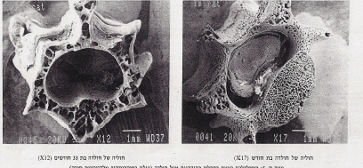
תופעות מחסור- המלחים
מלחי סידן – קושי ויציבות לעצמות ולשיניים.
מחלת הרככת, מחלת האוסטאופורוזיס

Slide 12
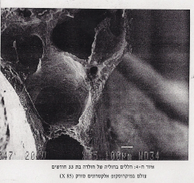
המוגלובין – בנוי מחלבון ומחומר אורגני המכיל יונים של ברזל. מחסור ביוני ברזל עלול לגרום לאנמיה תזונתית. (* מאמר)
גם צמחים זקוקים למלחים השונים: מלחי חנקן, זרחן, סידן ,ברזל , מגנזיום ועוד.

Slide 13
מינרלים

